Slide 1
Η ΕΠΙΔΡΑΣΗ ΤΗΣ ΕΝΔΥΜΑΣΙΑΣ ΚΑΙ ΤΗΣ ΜΟΔΑΣ ΣΤΗ ΔΙΑΜΟΡΦΩΣΗ ΤΟΥ ΧΑΡΑΚΤΗΡΑ ΚΑΙ ΤΗΣ ΠΡΟΣΩΠΙΚΟΤΗΤΑΣ

Slide 2
ΟΜΑΔΑ
ΓΕΩΡΓΙΟΥ ΑΘΗΝΑ
ΓΚΟΤΣΕ ΧΡΗΣΤΟΣ
ΣΕΡΕΤΗΣ ΠΟΛΥΚΑΡΠΟΣ
ΣΙΚΑΛΗΣ ΠΑΝΑΓΙΩΤΗΣ
ΤΣΙΠΗ ΘΕΟΔΩΡΑ

Slide 3
Οι νέοι συνηθίζουν να χωρίζονται σε στυλιστικές κατηγορίες ανάλογα με την οικονομική δυνατότητα του καθενός, με το στυλ της μουσικής και την ψυχολογική τους κατάσταση

Slide 4
Προσωπικό στυλ NORMAL
NORMAL είναι οι νέοι που διαμορφώνουν τo δικό τους απλό στυλ και ξεχωρίζουν για το ότι δεν έχουν συγκεκριμένο κοινό τρόπο ντυσίματος.

Slide 5
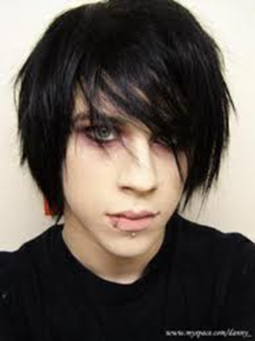
ΕΜΟ
Οι EMO δηλώνουν απογοητευμένοι από την ζωή και μέσω του ντυσίματός τους το εκφράζουν και στον απλό νέο

Slide 6
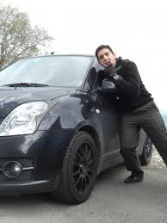
ΚΑΓΚΟΥΡΕΣ
Η έννοια της λέξης κάγκουρας σημαίνει ο επιδειξίας, ο λαϊκός τύπος, αυτός που αυτοπροβάλλεται άκομψα γελοιοποιώντας τον εαυτό του σε μια προσπάθεια να καταξιωθεί, χωρίς όμως ο ίδιος να το καταλαβαίνει

Slide 7
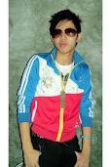
ΠΟΖΕΡΙΑ
«ποζέρι» (ελληνιστί φιγουρατζής) θεωρείται οποιοσδήποτε υπερβάλλει με την εμφάνιση ή τις πράξεις του για να τραβήξει την προσοχή.

Slide 8
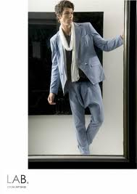
TRENDY
Trendy είναι μια λέξη που χαρακτηρίζει τη μόδα. Ένας άνθρωπος ονομάζεται έτσι όταν ακολουθεί πιστά την τελευταία λέξη της μόδας και όλες του οι ενέργειες στην καθημερινή του ζωή είναι must της εποχής.

Slide 9
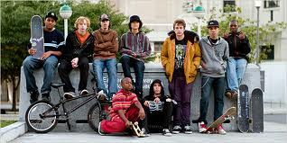
SKATERS
οι SKATERS ή σκεϊτάδες είναι νέοι που επηρεάστηκαν από την underground αμερικάνικη χιπ-χοπ και μετα-πανκ κουλτούρα.

Slide 10
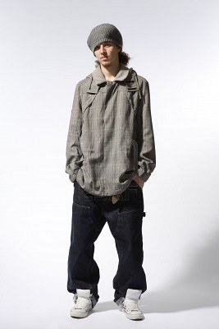
ΟΣΟΙ ΑΚΟΥΝ ΜΟΥΣΙΚΗ ΗΙΡ-ΗΟΡ
μόδα που ανακάλυψαν οι Αφρομερικανοί πριν από 30 χρόνια.Την ακολουθούν άτομα που ακούν την ομώνυμη μουσική. Φορούν φαρδιά ρούχα,καπέλο συνήθως στραβά,μπαντάνες,αθλητικά παπούτσια και μακριά,χρυσά ή ασημένια κρεμαστά.

Slide 11
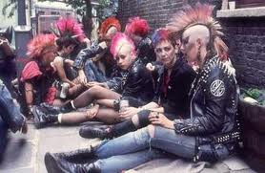
ΟΣΟΙ ΑΚΟΥΝ PUNK KAI ROCK
Διακρίνεται από τα κολλητά ρούχα που φορούν και τους ασπρόμαυρους συνδυασμούς,τα μαλλιά καρφιά και τα ιδιόρρυθμα σχήματα.Η μόδα αυτή ξεκίνησε από την Αγγλία,τη δεκαετία του 70 και εξαπλώθηκε παντού.

Slide 12
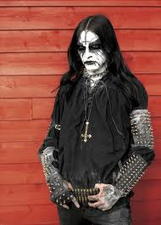
ΟΣΟΙ ΑΚΟΥΝ ΜΕΤΑL
Χαρακτηριστικά τους είναι τα δερμάτινα ρούχα,τα μακριά μαλλιά,οι μπότες,τα καρφιά,τα δαχτυλίδια και τα περικάρπια.Συχνά βάζουν make up.Το metal ντύσιμο συνοδεύεται και από την προκλητική συμπεριφορά των οπαδών του

Slide 13
BΙΒΛΙΟΓΡΑΦΙΑ
Street Scene, J. Lee, F&W Publications Inc, 2007
Street Parade, M. Papazzoni, Happy Books, 2006
Pok Παγκοσμιότητα και Ελληνική Τοπικότητα –
Η κοινωνική ιστορία του Ροκ στις χώρες της
καταγωγής του και στην Ελλάδα, Ν. Μποζίνης,
Νεφέλη, 2007
H ανάπτυξη της προσωπικότητας,
Β. Χαραλαμπόπουλος, Gutenberg, 1993
Προσωπικότητα, Andrew Ο’ Hagan, Πόλις, 2005
http://lykeiodoukas
http://www.menslounge.gr,
http://www.stilaki.gr/

